Slide 1
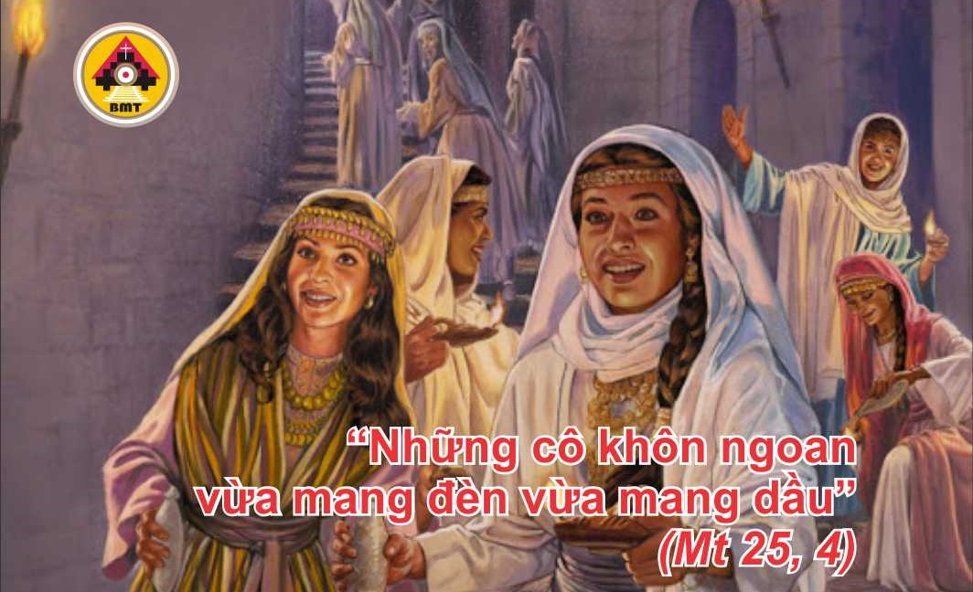

THỨ SÁU TUẦN XXI THƯỜNG NIÊN A

Slide 2
Ca Nhập Lễ
Lạy Chúa, xin ghé tai nghe, xin nhậm lời tôi. Lạy Chúa tôi, xin cứu vớt người bầy tôi đáng cậy trông vào Chúa. Lạy Chúa, xin thương tôi, vì tôi ân cần kêu van Chúa suốt ngày.

Slide 3

Bài Đọc 1: 1 Cr 1, 17-25
“Chúng tôi rao giảng Chúa Kitô chịu đóng đinh trên thập giá, một cớ vấp phạm đối với người đời, nhưng là sự khôn ngoan đối với những người Thiên Chúa kêu gọi”.
Khởi đầu thư thứ nhất của Thánh Phaolô Tông đồ gửi tín hữu Côrintô.

Slide 4
Đáp Ca
Tv 32, 1-2. 4-5. 10ab và 11
Đáp: Ðịa cầu đầy ân sủng của Chúa (c. 5b).

Slide 5
Alleluia: 1 Tx 2, 13
Alleluia-alleluia: – Anh em hãy đón nhận lời Chúa, không phải như lời của loài người, mà là như lời của Thiên Chúa, và đích thực là thế. – Alleluia.

Slide 6
Phúc Âm: Mt 25, 1-13

Slide 7


Slide 8

DÂNG LỄ

Slide 9
CA HIỆP LỄ
Lạy Chúa, do kết quả việc Chúa làm, địa cầu được no phỉ, để từ trong đất, con người tạo ra cơm bánh, và rượu làm hoan hỷ lòng người.

Slide 10
THỨ SÁU TUẦN XXI THƯỜNG NIÊN A

